Slide 1


异常处理机制

Slide 2

异常处理机制
主要内容
概述
异常处理
自定义异常

Slide 3
1. 概述
1.0 概述
。。。。。。。。。。。概述。。。。。。。。。。。

Slide 4
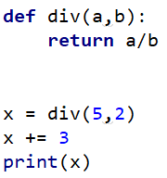

1. 概述
1.0 概述
在程序运行过程中，由于编码不规范等原因造成程序无法正常运行，此时程序就会报错。
右侧程序是否可以正常运行？
若正常运行了，输出结果是什么？
==> 5.5
若代码存在这样的操作呢？
x = div(5,0)

Slide 5
2. 异常处理
2.0 异常处理
。。。。。。。。。异常处理。。。。。。。。。

Slide 6
2. 异常处理
2.1 异常的表现形式
异常的表现形式
>>> 2 / 0 #除0错误
Traceback (most recent call last):
File "<pyshell#9>", line 1, in <module>
2 / 0
ZeroDivisionError: division by zero
>>> ‘a’ + 2 #操作数类型不支持，略去异常的详细信息
TypeError: Can't convert 'int' object to str implicitly
>>> print(testStr) #变量名不存在
NameError: name 'testStr' is not defined
>>> fp = open(r‘D:\test.data’, ‘rb’) #文件不存在
FileNotFoundError: [Errno 2] No such file or directory: 'D:\\test.data'

Slide 7
2. 异常处理
2.1 异常的表现形式
异常的表现形式
异常是为了保证程序的健壮性，很多开发语言都有异常处理机制。
>>> len(3) #参数类型不匹配
TypeError: object of type 'int' has no len()
>>> list(3) #参数类型不匹配
TypeError: 'int' object is not iterable
>>> import socket
>>> sock = socket.socket()
>>> sock.connect(('1.1.1.1', 80)) #无法连接远程主机
TimeoutError: [WinError 10060] 由于连接方在一段时间后没有正确答复或连接的主机没有反应，连接尝试失败。

Slide 8
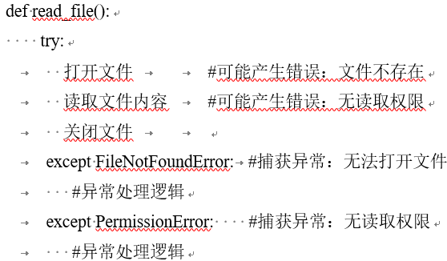
2. 异常处理
2.1 异常处理机制
异常处理机制
通过 try语句 来定义代码块，以运行可能抛出异常的代码；通过except语句，可以捕获特定的异常并执行相应的处理；通过finally语句，可以保证即使产生异常（处理失败），也可以在事后清理资源等。
示例：

Slide 9
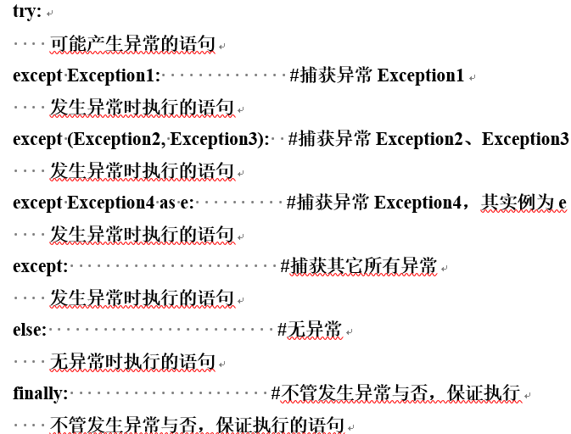
2. 异常处理
2.1 异常处理机制
异常处理机制
示例：

Slide 10
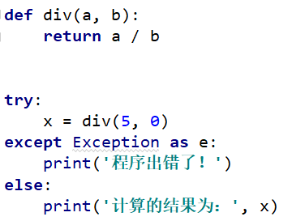
2. 异常处理
2.1 异常处理机制
异常处理机制
示例：修改右侧代码使避免报错。
修改如下：
如果程序报错，会立刻跳到except语句。

Slide 11
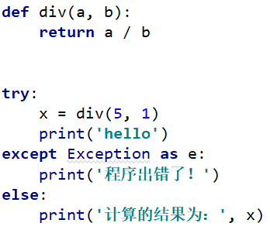
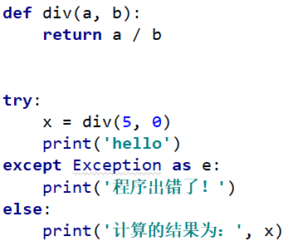


2. 异常处理
2.1 异常处理机制
异常处理机制
观察下列代码，输出结果是什么？

Slide 12
2. 异常处理
2.2 异常的使用场景
异常使用场景
try … except … 语句用来处理程序运行过程中的异常。
那应该怎么修改代码从而防止报错呢？
file = open('f1.txt') print(file.read()) file.close()
FileNotFoundError: [Errno 2] No such file or directory: 'f1.txt'

Slide 13
2. 异常处理
2.2 异常的使用场景
异常使用场景
try … except … 语句用来处理程序运行过程中的异常。
那应该怎么修改代码从而防止报错呢？
file = open('f1.txt') print(file.read()) file.close()
FileNotFoundError: [Errno 2] No such file or directory: 'f1.txt'
try: file = open('f1.txt') print(file.read()) file.close() except : print('出错啦！！！')
出错啦！！！

Slide 14
2. 异常处理
2.2 异常的使用场景
异常使用场景
try … except … 语句用来处理程序运行过程中的异常。
那应该怎么修改代码从而防止报错呢？
file = open('f1.txt') print(file.read()) file.close()
FileNotFoundError: [Errno 2] No such file or directory: 'f1.txt'
try: file = open('f1.txt') print(file.read()) file.close() except Exception as e: print(e)
给异常起了个变量名 e
[Errno 2] No such file or directory: 'f1.txt'

Slide 15
2. 异常处理
2.2 异常的使用场景
异常使用场景
try … except … 语句用来处理程序运行过程中的异常。
那应该怎么修改代码从而防止报错呢？
file = open('f1.txt') print(file.read()) file.close()
FileNotFoundError: [Errno 2] No such file or directory: 'f1.txt'
try: file = open('f1.txt') print(file.read()) file.close() except FileNotFoundError as e: print(e)
处理指定类型的异常
[Errno 2] No such file or directory: 'f1.txt'

Slide 16
2. 异常处理
2.2 异常的使用场景
异常使用场景
try … except … 语句用来处理程序运行过程中的异常。
怎么改防止报错？
try: 1 / 0 file = open('f1.txt') print(file.read()) file.close() except FileNotFoundError as e: print(e)
ZeroDivisionError: division by zero

Slide 17
2. 异常处理
2.2 异常的使用场景
异常使用场景
try … except … 语句用来处理程序运行过程中的异常。
怎么改防止报错？
try: 1 / 0 file = open('f1.txt') print(file.read()) file.close() except FileNotFoundError as e: print(e)
ZeroDivisionError: division by zero
try: 1 / 0 file = open('f1.txt') print(file.read()) file.close() except FileNotFoundError as e1: print(e1) except ZeroDivisionError as e2: print(e2)

Slide 18
2. 异常处理
2.2 异常的使用场景
异常使用场景
try … except … 语句用来处理程序运行过程中的异常。
也可以这样来写：
try: 1 / 0 file = open('f1.txt') print(file.read()) file.close() except (FileNotFoundError, ZeroDivisionError) as e: print(e)
division by zero

Slide 19
2. 异常处理
2.2 异常的使用场景
异常使用场景
try … except … 语句用来处理程序运行过程中的异常。
也可以这样来写：
try: 1 / 1 file = open('f1.txt') print(file.read()) file.close() except (FileNotFoundError, ZeroDivisionError) as e: print(e)
[Errno 2] No such file or directory: 'f1.txt'

Slide 20
2. 异常处理
2.2 异常的使用场景
异常使用场景 【总结】
age = input('请输入您的年龄：') if age.isdigit(): age = float(age) if float(age) > 18: print('欢迎进入！') else: print('未满18岁，请离开！') else: print('您输入的不是年龄数字')
上述代码：分别输入12,20，abc是没有报错的。
但若是输入20.5呢？
请输入您的年龄：20.5
您输入的不是年龄数字

Slide 21
2. 异常处理
2.2 异常的使用场景
异常使用场景 【总结】
age = input('请输入您的年龄：') try: age = float(age) except ValueError as e: print('您输入的不是年龄数字') else: if age >= 18: print('欢迎进入！') else: print('未满18岁，请离开！')
如何使用异常处理机制来解决此问题呢？

Slide 22
2. 异常处理
2.3 finally关键字的使用
finally关键字
Python 异常处理机制还提供了一个 finally 语句，通常用来为 try 块中的程序做扫尾清理工作。
在整个异常处理机制中，finally 语句的功能是：无论 try 块是否发生异常，最终都要进入 finally 语句，并执行其中的代码块。
基于 finally 语句的这种特性，在某些情况下，当 try 块中的程序打开了一些物理资源（文件、数据库连接等）时，由于这些资源必须手动回收，而回收工作通常就放在 finally 块中。
Python 垃圾回收机制，只能帮我们回收变量、类对象占用的内存，而无法自动完成类似关闭文件、数据库连接等这些的工作。

Slide 23
2. 异常处理
2.3 finally关键字的使用
finally关键字
注：finally 块中的代码，无论 try 块是否发生异常，该块中的代码都会被执行。
代码示例：
file = open('p1/渔夫.jpg', 'rb') try: while True: content = file.read(1024) if not content: break print(content) finally: print('文件被关闭啦~') file.close()

Slide 24
2. 异常处理
2.3 finally关键字的使用
finally关键字
注意事项：
代码示例：以下代码中 return 'hello' 可以被执行吗？
如何可以被执行呢？
def demo1(a,b): x = a+b return x
return 'hello'
一旦 return 表示函数结束
不会被执行，一个函数最多只能执行一个return语句。

Slide 25
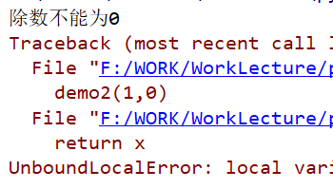
2. 异常处理
2.3 finally关键字的使用
finally关键字
注意事项：
代码示例：猜猜以下代码输出是什么？
def demo2(a, b): try: x = a / b except ZeroDivisionError: print('除数不能为0') return x demo2(1,0)
如何修改代码不会报错呢？

Slide 26
2. 异常处理
2.3 finally关键字的使用
finally关键字
注意事项：
代码示例：修改代码如下？
def demo2(a, b): try: x = a / b except ZeroDivisionError: print('除数不能为0') else: return x demo2(1,0)

Slide 27

2. 异常处理
2.3 finally关键字的使用
finally关键字
注意事项：如果函数里有finally，finally里的返回值会覆盖之前的返回值。
代码示例：
def demo2(a, b): try: x = a / b except ZeroDivisionError: return '除数不能为0' else: return x finally: return 'ok' print(demo2(1, 2)) print(demo2(1, 0))

Slide 28
3. 自定义异常
3.0 自定义异常
。。。。。。。自定义异常。。。。。。。

Slide 29
3. 自定义异常
3.0 自定义异常

Slide 30
谢 谢！

